Slide 1

TRƯỜNG TIỂU HỌC ĐẰNG LÂM
LỊCH SỬ VÀ ĐỊA LÍ
GV: VŨ THỊ HIỀN

Slide 2



Slide 3


KHỞI ĐỘNG

Slide 4

Núi rừng đây là của chúng ta
Những cánh rừng thơm mát
Những ngả đường bát ngát
Những dòng sông đỏ lặng phù sa

Slide 5
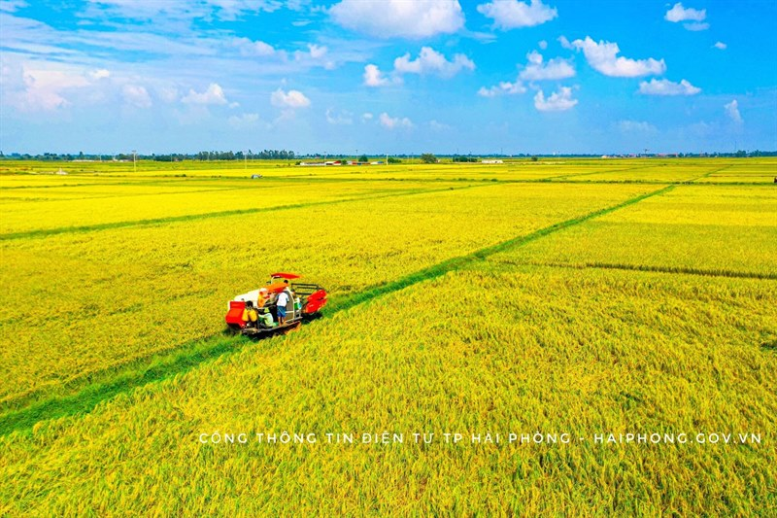
Cánh đồng lúa chín

Slide 6
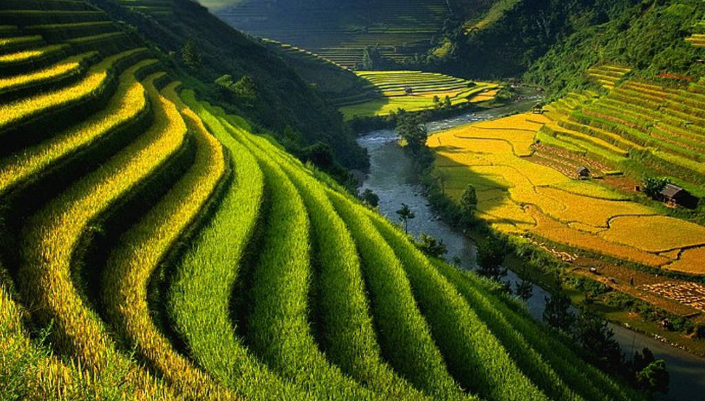
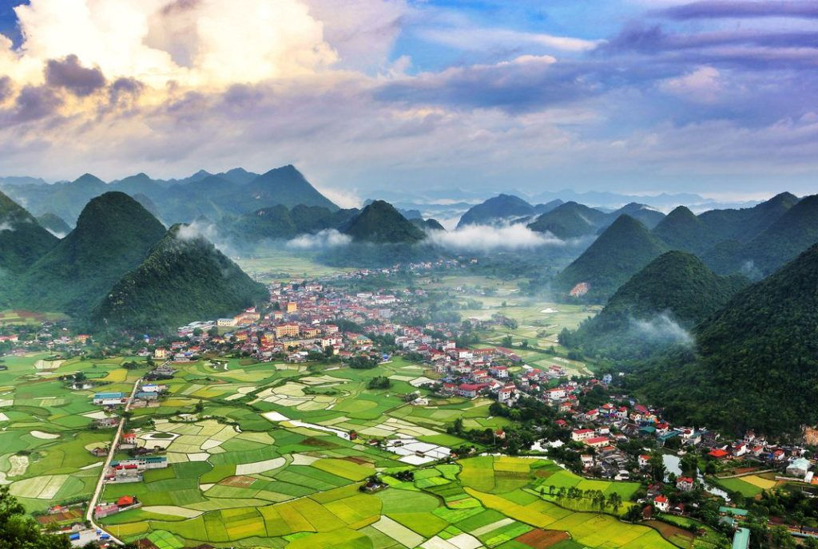

Slide 7
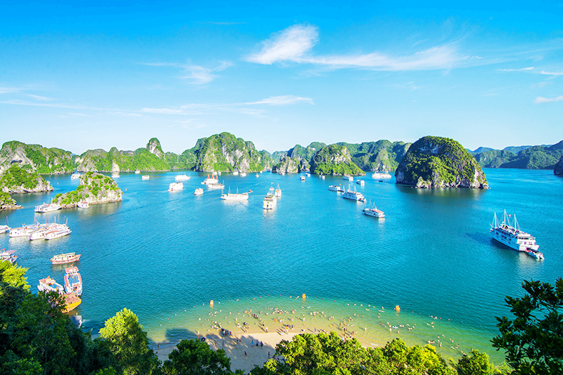
Vịnh Hạ Long

Slide 8
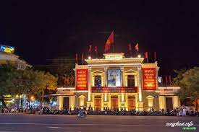
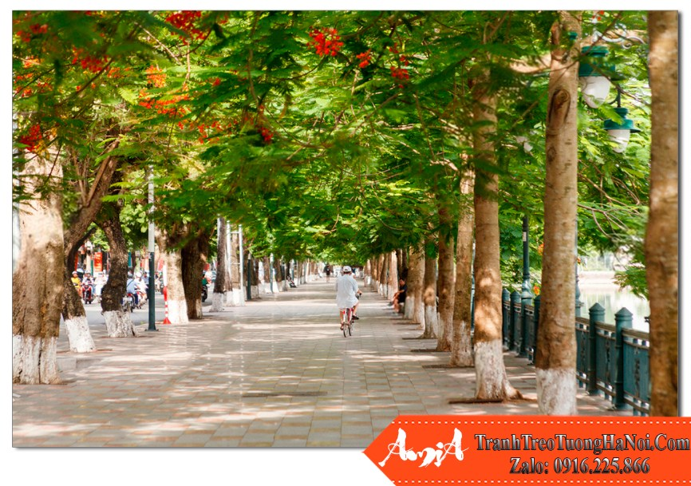
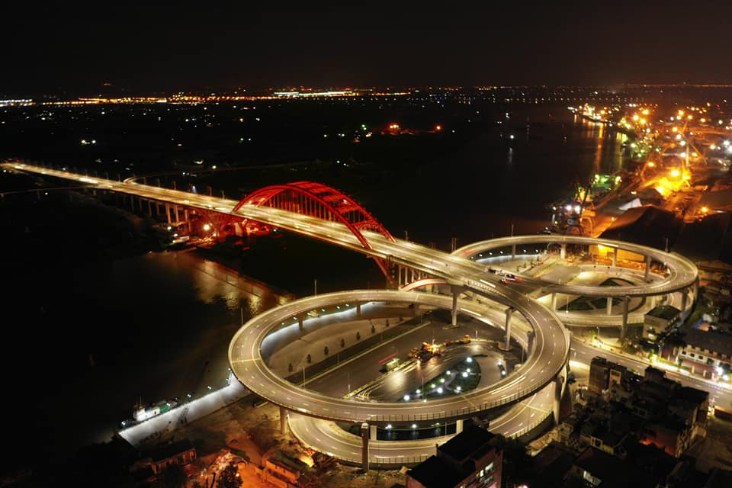
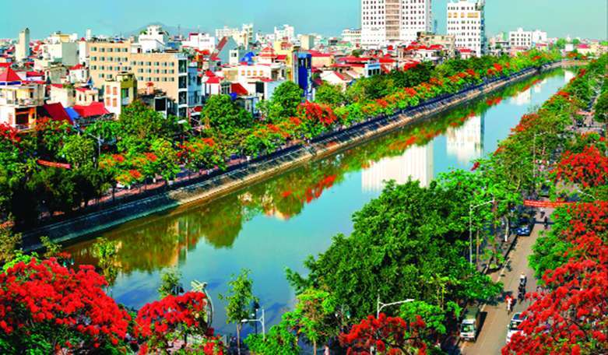
MỘT SỐ CẢNH ĐẸP CỦA HẢI PHÒNG

Slide 9
Bài 2: THIÊN NHIÊN VÀ CON NGƯỜI
Ở ĐỊA PHƯƠNG EM ( tiết 1)

Slide 10
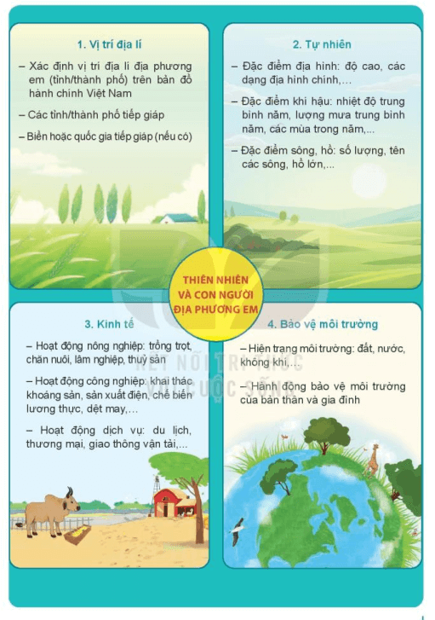

Slide 11
1. VỊ TRÍ ĐỊA LÍ

Slide 12
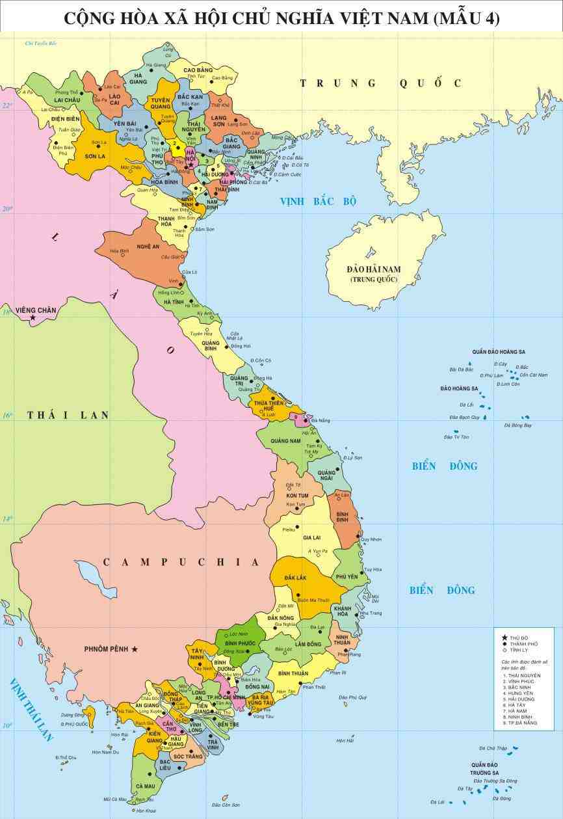

Slide 13
+ Xác định vị trí địa lí địa phương em ( tỉnh hoặc thành phố) trên bản đồ hành chính Việt Nam ?
+ Kể tên các tỉnh tiếp giáp (nếu có).
+ Kể tên biển hoặc quốc gia tiếp giáp (nếu có).

Slide 14
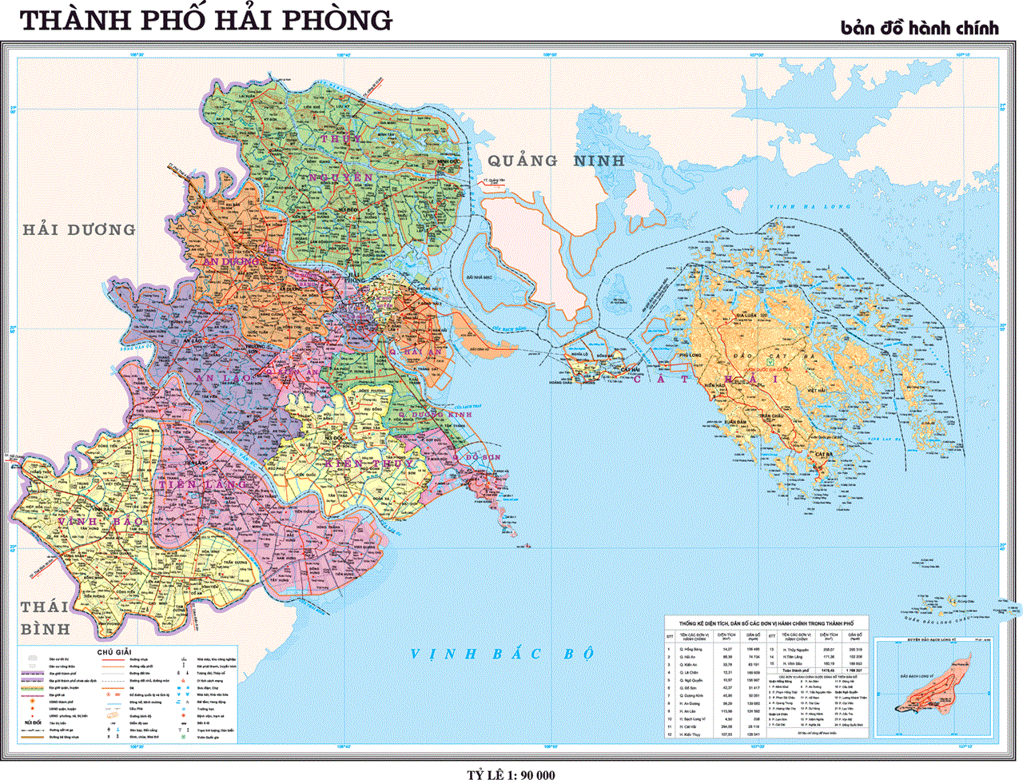

Slide 15
2. ĐẶC ĐIỂM TỰ NHIÊN

Slide 16
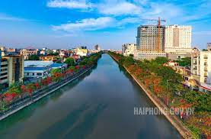
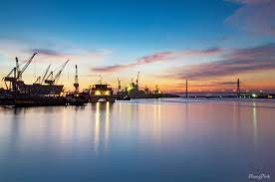
SÔNG TAM BẠC SÔNG CẤM

Slide 17
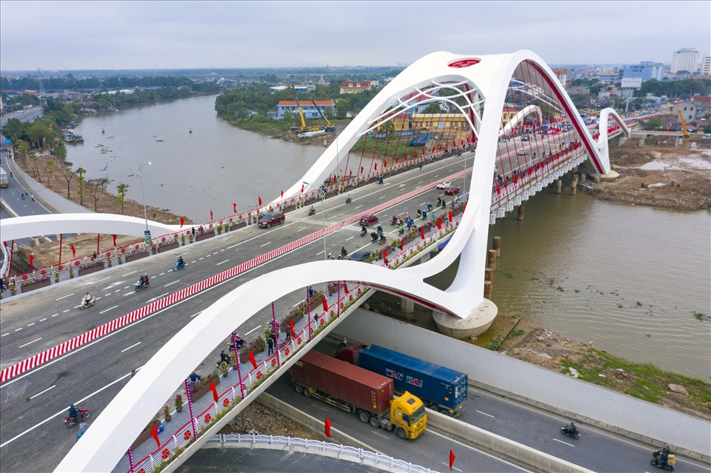
SÔNG LẠCH TRAY

Slide 18

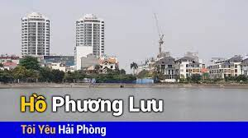
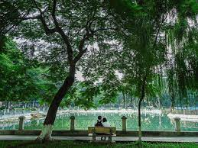
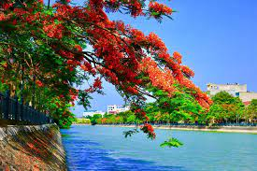
MỘT SỐ HỒ Ở HẢI PHÒNG

Slide 19
ĐẶC ĐIỂM TỰ NHIÊN HẢI PHÒNG
Yếu tố tự nhiên | Đặc điểm
Địa hình | Phía bắc giáp tỉnh Quảng Ninh. Phía tây giáp tỉnh Hải Dương. Phía nam giáp tỉnh Thái Bình. Phía đông giáp Vịnh Bắc Bộ thuộc Biển Đông
Khí hậu | Thời tiết Hải phòng mang tính chất cận nhiệt đới ẩm ấm đặc trưng của thời tiết miền Bắc Việt Nam: mùa hè nóng ẩm, mưa nhiều, mùa đông khô và lạnh, có 4 mùa xuân, hạ, thu, đông tương đối rõ rệt
Sông, hồ | Sông ngòi ở Hải Phòng khá nhiều, mật độ trung bình từ 0,6 - 0,8 km/1 km². Độ dốc khá nhỏ, chảy chủ yếu theo hướng Tây Bắc Đông Nam. Đây là nơi tất cả hạ lưu của sông Thái Bình đổ ra biển, tạo ra một vùng hạ lưu màu mỡ, dồi dào nước ngọt phục vụ đời sống con người nơi đây

Slide 20
3. HOẠT ĐỘNG KINH TẾ

Slide 21
CÁNH ĐỒNG MẪU LỚN Ở VĨNH BẢO HẢI PHÒNG

Slide 22
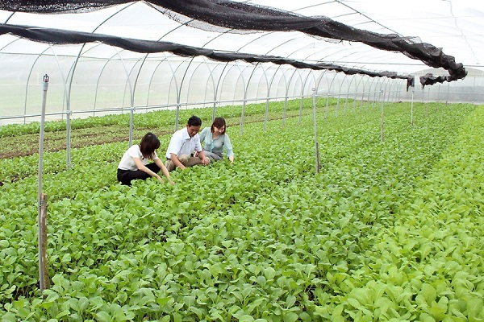
TRỒNG RAU HỮU CƠ

Slide 23
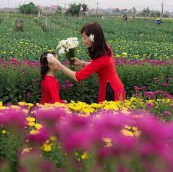
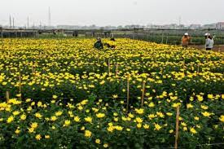
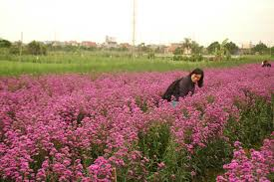
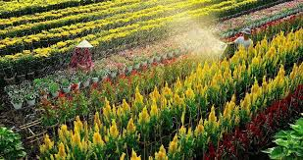
LÀNG HOA ĐẰNG HẢI Ở HẢI PHÒNG

Slide 24
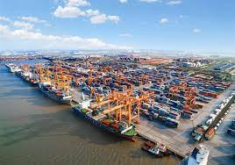
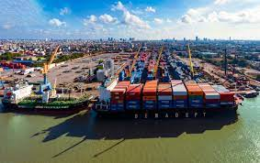
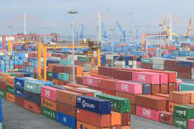
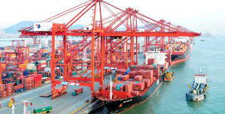
CẢNG HẢI PHÒNG

Slide 25
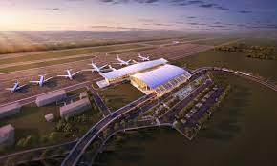
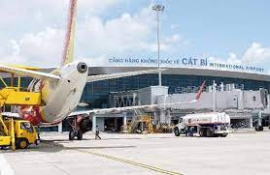
CẢNG HÀNG KHÔNG CÁT BI HẢI PHÒNG

Slide 26
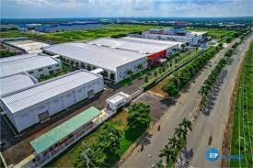
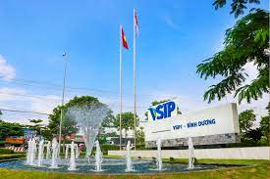
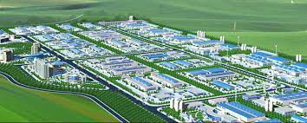
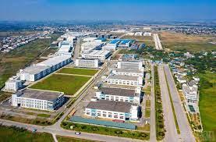
CÁC KHU CÔNG NGHIỆP Ở HẢI PHÒNG

Slide 27
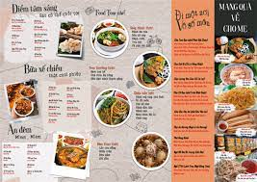
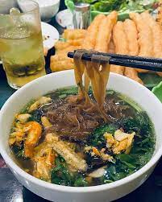
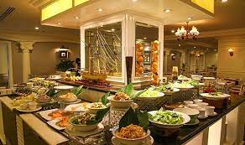
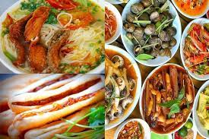
DỊCH VỤ ĂN UỐNG Ở HẢI PHÒNG

Slide 28
ĐẶC ĐIỂM MỘT SỐ HOẠT ĐỘNG KINH TẾ Ở HẢI PHÒNG
Hoạt động kinh tế | Đặc điểm
Nông nghiệp | - Nông nghiệp phát triển theo hướng công nghiệp hóa, hiện đại hóa, nông nghiệp sinh thái. Trồng lúa, hoa, rau màu…
Công nghiệp | - Công nghiệp không ngừng phát triển : cảng, đóng tàu, da giày, dệt may…
Dịch vụ | - Ngành du lịch, ăn uống…

Slide 29
4. BẢO VỆ MÔI TRƯỜNG

Slide 30
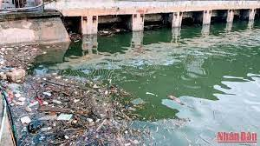
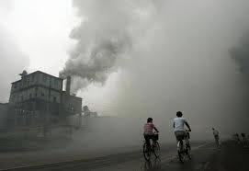
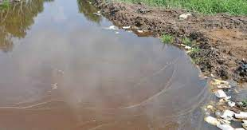
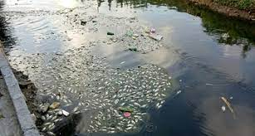
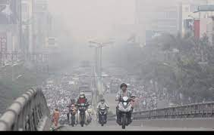
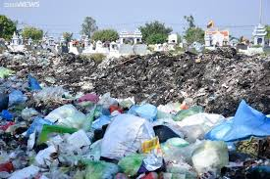
MỘT SỐ HÌNH ẢNH Ô NHIỄM NGUỒN NƯỚC, ĐẤT, KHÔNG KHÍ

Slide 31
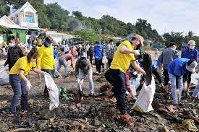
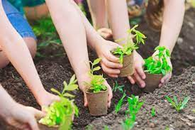
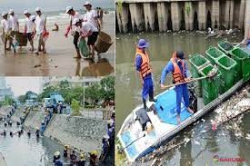
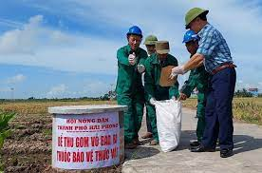
MỘT SỐ BIỆN PHÁP BẢỎ VỆ MÔI TRƯỜNG

Slide 32
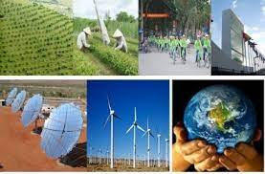

Slide 33
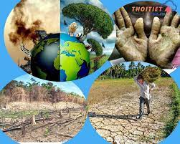

Slide 34

Với vị trí đắc địa, kinh tế đa dạng, thiên nhiên tươi đẹp, Hải Phòng đang ngày càng phát triển và hội nhập, xứng đáng là đô thị loại 1, thành phố trực thuộc Trung ương sánh vai với các thành phố lớn của cả nước như Hà Nội, TP Hồ Chí Minh…

Slide 35

Trò chơi
Đoán tên địa danh
Luật chơi: Các em hãy xem các hình sau đây và đoán xem đó là địa danh nào ở Hải Phòng nhé.

Slide 36
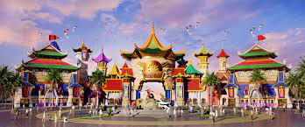
KHU VUI CHƠI ĐỒI RỒNG ĐỒ SƠN

Slide 37
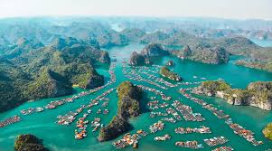
VỊNH LAN HẠ CÁT BÀ

Slide 38

NHÀ HÁT LỚN HẢI PHÒNG

Slide 39

TƯỢNG ĐÀI NỮ TƯỚNG LÊ CHÂN

Slide 40

CÁNH ĐỒNG HOA HẠ LŨNG HẢI PHÒNG

Slide 41



TRƯỜNG TIỂU HỌC ĐẰNG LÂM

Slide 42
Chào tạm biệt và hẹn gặp lại!

